Slide 1
RØNTGENDOSIMETRI FOR DOSIS PÅ 0.1 Gy
Er røret stabilt når det skal køre i kort tid?
Hvad betyder «build-up»-tiden, når der bestråles i 20s, 14s, 13s, 12s?
Hvad betyder afstand fra kilden for felthomogeniteten når ioniseringskammeret (dosimeteret?) placeres 50cm, 40cm, 37.5cm fra kilden?
Har røntgenrøret andre iboende usikkerheder?

Slide 2
Opsæt
Spænding over røret
220kV
Katodestrøm
10mA
Filtrering
1.52mm Al + 2.60mm Cu
Afstand fra kilden
SSD50, SSD40, SSD37.5
Eksponeringstid
20s (SSD50), 14s (SSD40), 13s (SSD40), 12s (SSD37.5)
Flere?

Slide 3
Build-up
Når røntgenrøret starter bruger det gerne 4-5s på at opnå den valgte spænding på 220kV og katodestrøm på 10mA
I denne tid eksponeres prøven med en usikker dosis røntgenstråler
Build-up-tiden er usikker og kan variere fra gang til gang
Har det mon noget at sige om røret netop har kørt for 10s siden, eller om det har haft en pause på 30-40s plus?

Slide 4
Fejl
Systematiske fejl:
Ingen (troede der var en, men så gentog det sig ikke da jeg gjorde forsøget igen)
Men på den anden side… der var måske noget?
Tilfældige fejl:
Ventetid fra man trykker start og indtil eksponeringen starter: ca 10s
Derfor bør man vente 9-10s med at nulstille elektrometeret fra man har trykket start fordi det risikere at skrive +0.01 nC, men gør forsøget vanskeligt og omstændigt (optil 300 målinger pr forsøg)
Aflæse målingen med det samme eksponeringen stopper, ellers risikerer den at falder (absolutværdi)
Dette kan glippe fra tid til anden når man fører journal, skriver målinger ind I txt.fil osv mellem de I forvejen korte målinger
Hvis man venter for længe risikerer elektrometeret at angive for lav værdi, dvs +0.01 nC.
Skæv placering / forflytning af ioniseringskammeret
Kan være forskudt optil 2mm I hver retning, jeg tror ikke det har meget at sige

Slide 5
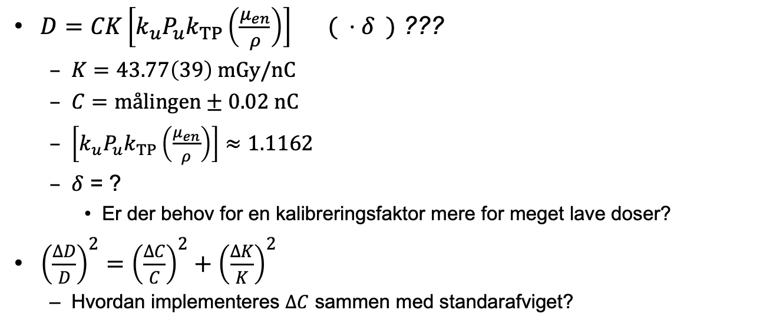
Målinger og usikkerhed
$D=CK\left[k_{u}P_{u}k_{TP}\left(\frac{μ_{en}}{ρ}\right)\right] ( ⋅δ )$ ???
$K=43.77\left(39\right) mGy/nC$
$C=målingen±0.02 nC$
$\left[k_{u}P_{u}k_{TP}\left(\frac{μ_{en}}{ρ}\right)\right]≈1.1162$
$δ$ = ?
Er der behov for en kalibreringsfaktor mere for meget lave doser?
${\left(\frac{ΔD}{D}\right)}^{2}={\left(\frac{ΔC}{C}\right)}^{2}+{\left(\frac{ΔK}{K}\right)}^{2}$
Hvordan implementeres $∆C$ sammen med standarafviget?

Slide 6
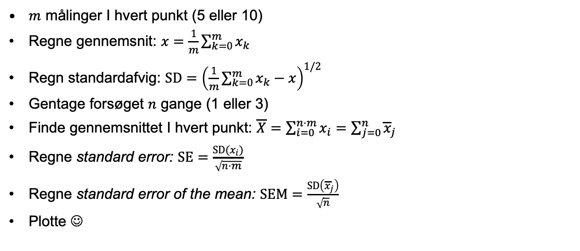
Forsøgets gang
$m$ målinger I hvert punkt (5 eller 10)
Regne gennemsnit: $x=\frac{1}{m}\sum_{k=0}^{m}{x_{k}}$
Regn standardafvig: $SD={\left(\frac{1}{m}\sum_{k=0}^{m}{x_{k}−x}\right)}^{1/2}$
Gentage forsøget $n$ gange (1 eller 3)
Finde gennemsnittet I hvert punkt: $\overline{X}=\sum_{i=0}^{n⋅m}{x_{i}=\sum_{j=0}^{n}{{\overline{x}}_{j}}}$
Regne standard error: $SE=\frac{SD(x_{i})}{\sqrt{n⋅m}}$
Regne standard error of the mean: $SEM=\frac{SD\left({\overline{x}}_{j}\right)}{\sqrt{n}}$
Plotte ☺

Slide 7
Felthomogenitet

Slide 16
Fejl – igen
Systematiske fejl
Jeg syntes at den første måling i hvert punktsæt så lidt højt ud I forhold til de efterfølgende målinger
Det tager 5s at skrive en måling ned og trykke start på røntgenrøret
Men det tager mindst 30s at flytte ioniseringskammeret til et nyt målepunkt, lukke dørene og trykke på start
Kan det være at maskineriet “lader op” I pausen?

Slide 26
Fejl – igen igen
Hvordan kan jeg være sikker på at koden regner rigtigt?

Slide 27
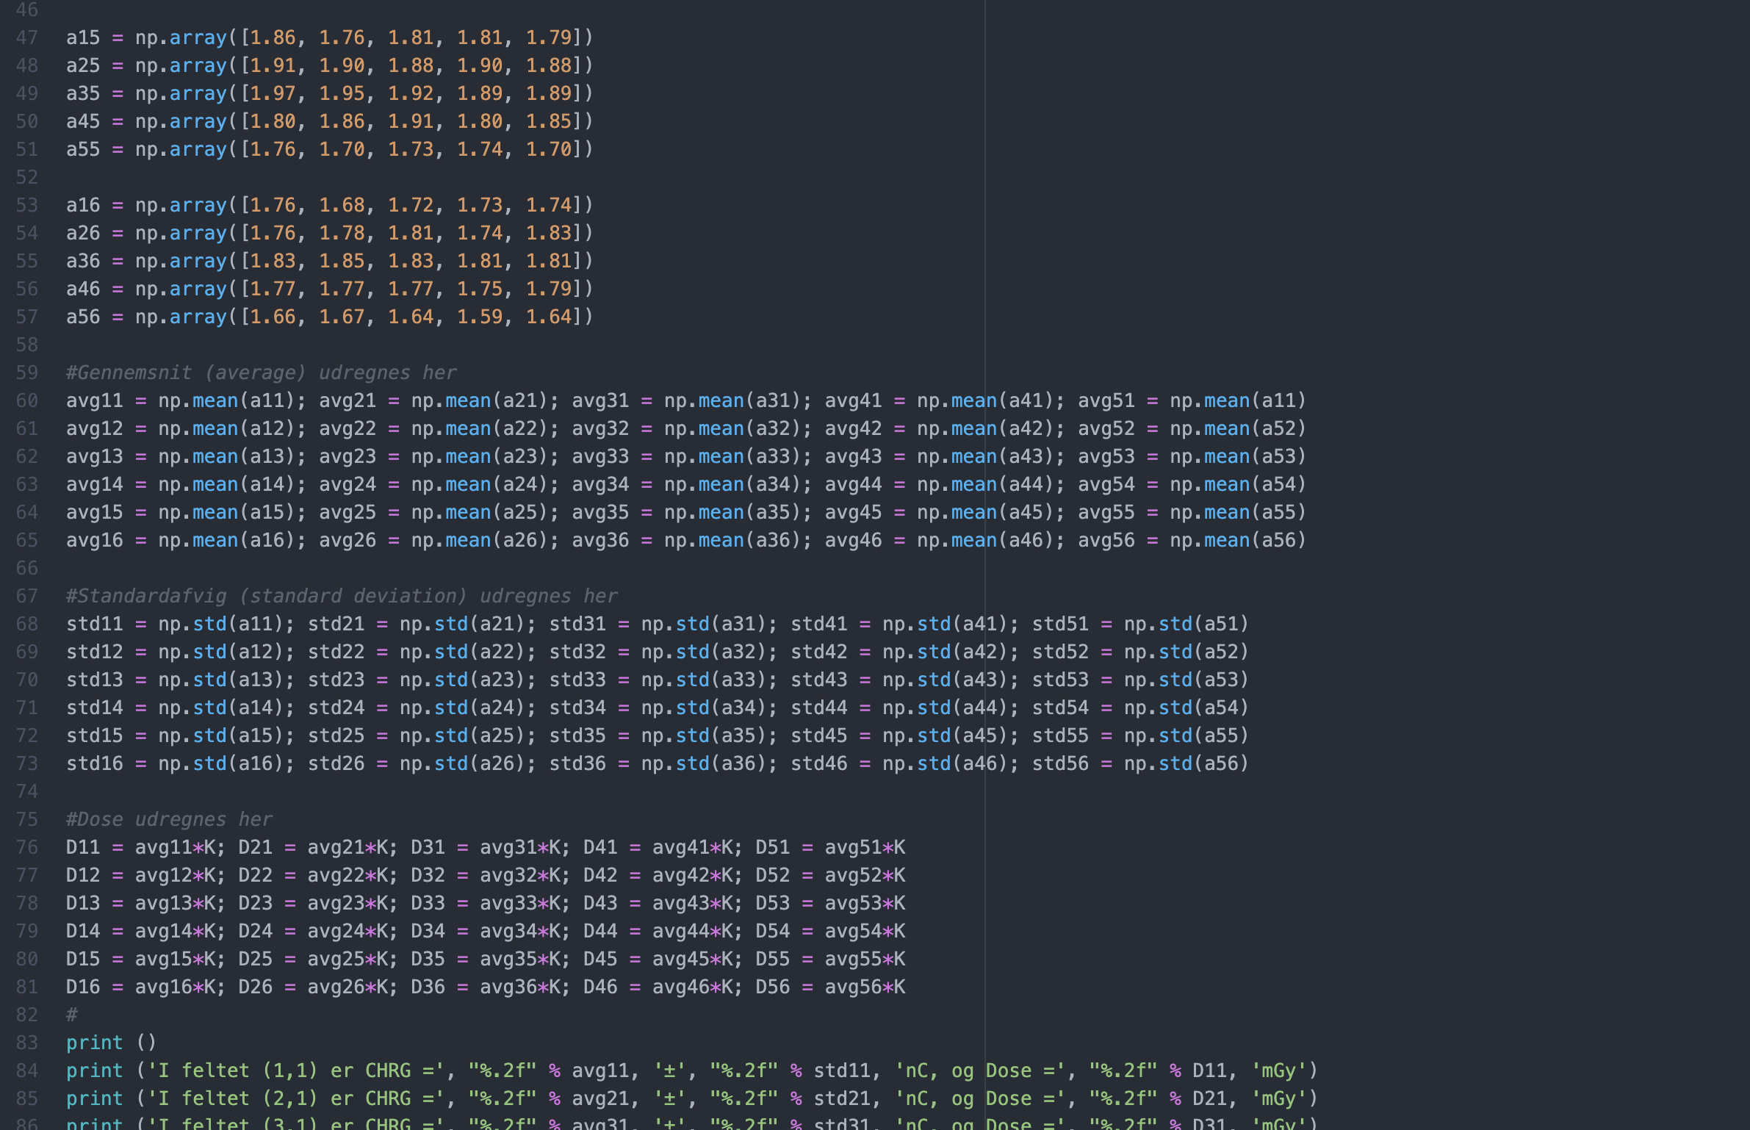

Slide 28
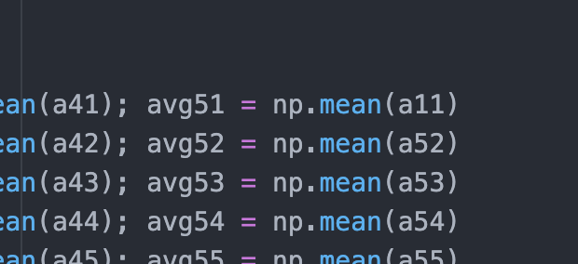
Usikkerhed ved hardcoding – copy/paste-fejl

Slide 29
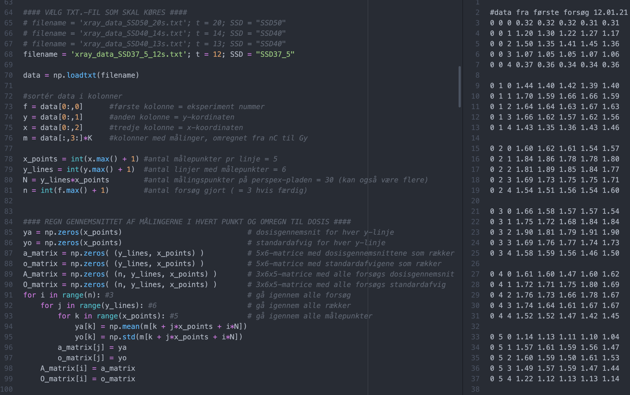

Slide 30
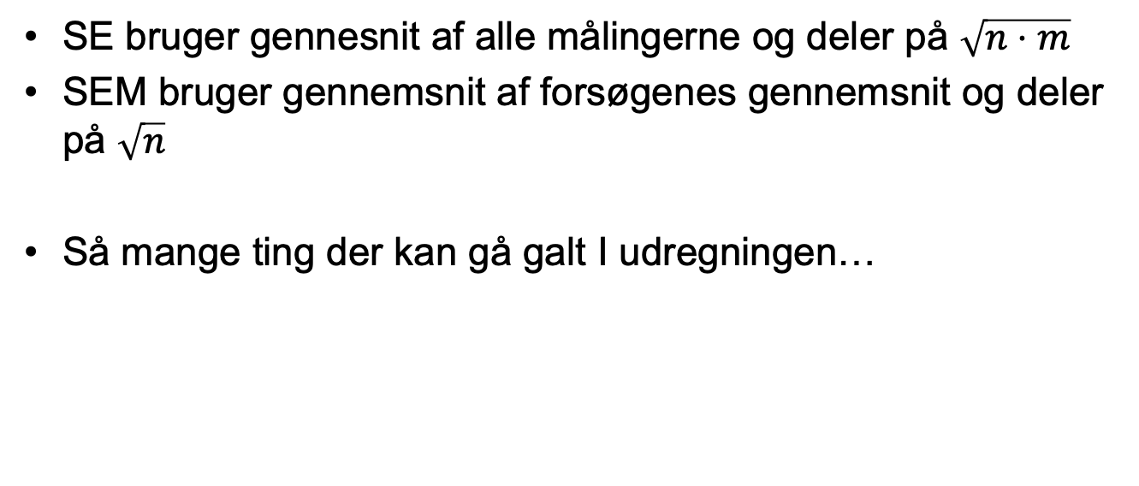
Hvad med SE og SEM
SE bruger gennesnit af alle målingerne og deler på $\sqrt{n⋅m}$
SEM bruger gennemsnit af forsøgenes gennemsnit og deler på $\sqrt{n}$
Så mange ting der kan gå galt I udregningen…

Slide 31
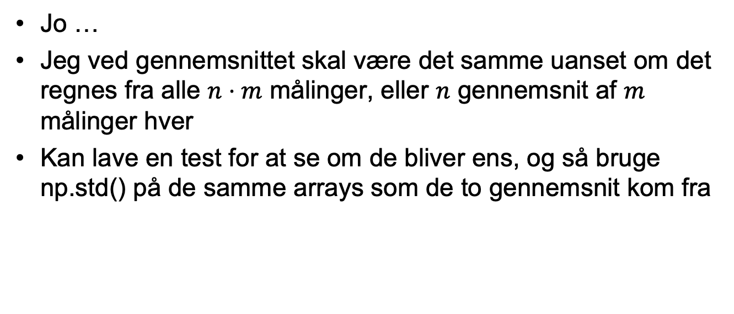
Jo …
Jeg ved gennemsnittet skal være det samme uanset om det regnes fra alle $n⋅m$ målinger, eller $n$ gennemsnit af $m$ målinger hver
Kan lave en test for at se om de bliver ens, og så bruge np.std() på de samme arrays som de to gennemsnit kom fra

Slide 32
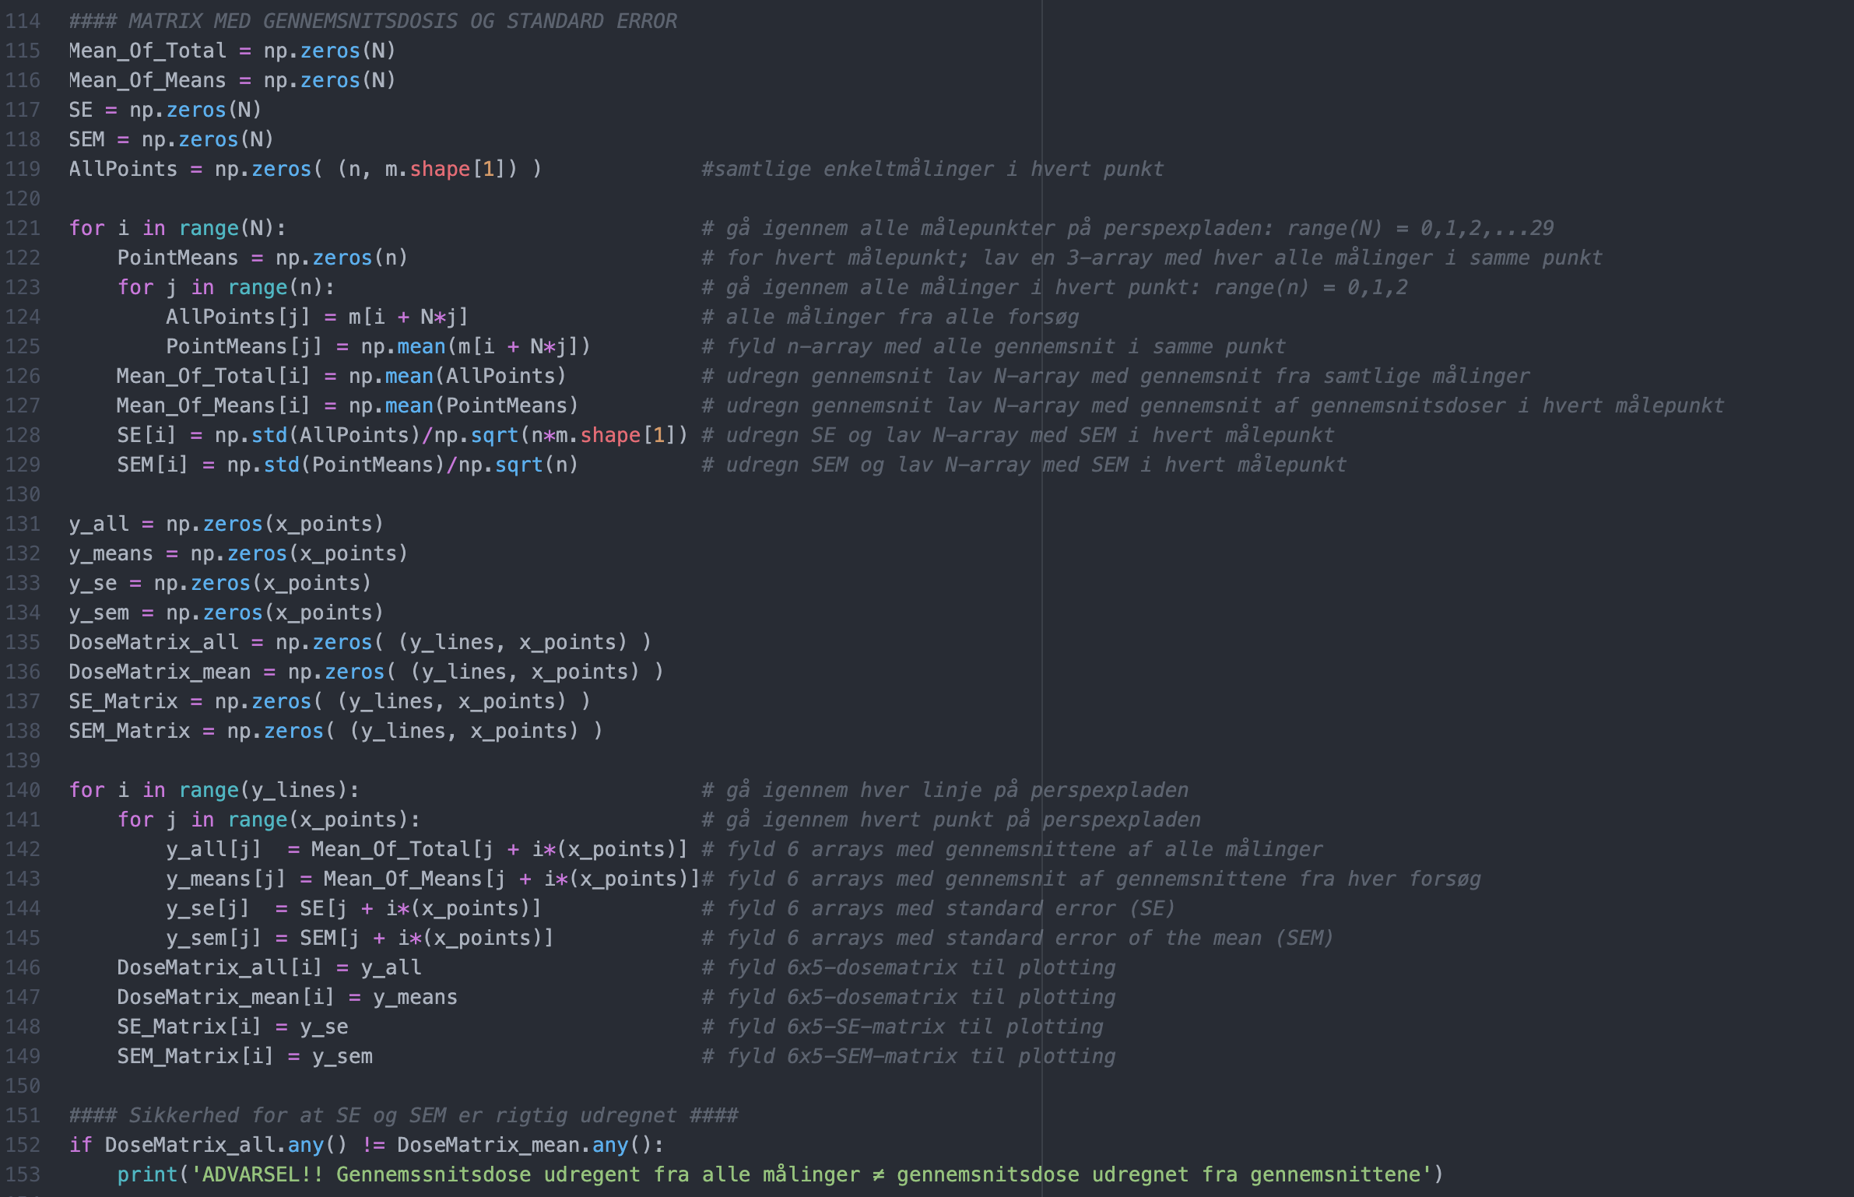

Slide 33
Normalisering med eller uden at medregne egen måling?
Jeg tænker; at hvis den givne måling evt er forkert, så bør den sammenlignes med gennemsnittet af de andre målinger I samme sæt uden at med regnes selv
Alternativt kan den normaliseres på gennemsnittet af alle målinger I samme kohort

Slide 34
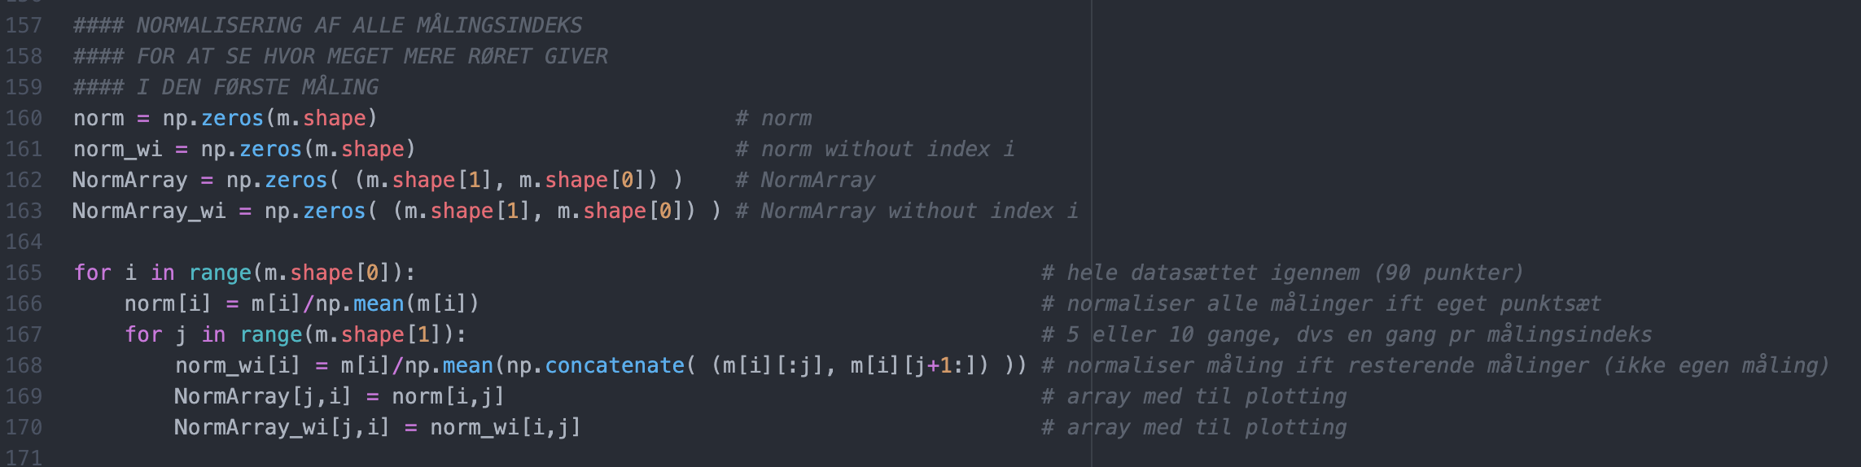

Slide 35
https://github.com/hvmortensen/Masteroppgave

